Slide 1

TX52 : Projet de recherche
Développement d’un banc de test intelligent connecté
Professeur encadrant : Franck GECHTER
Elève : Pierre ROMET
Département Informatique

Slide 2
Sommaire
Descriptif & Existant
Partie Hardware
Partie Software
Conclusion

Slide 3

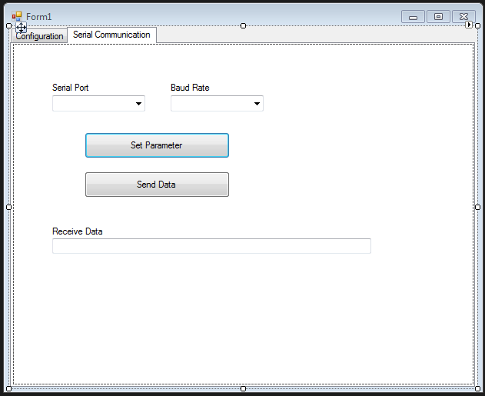
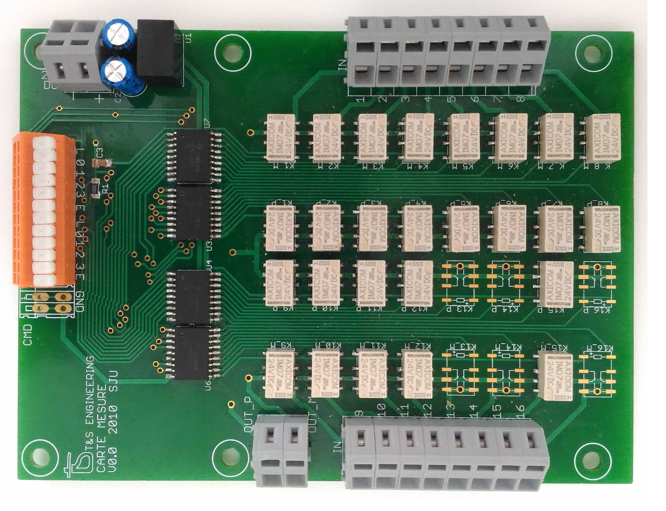

Descriptif Du Projet
Banc de test
Liaison
Série

Slide 4
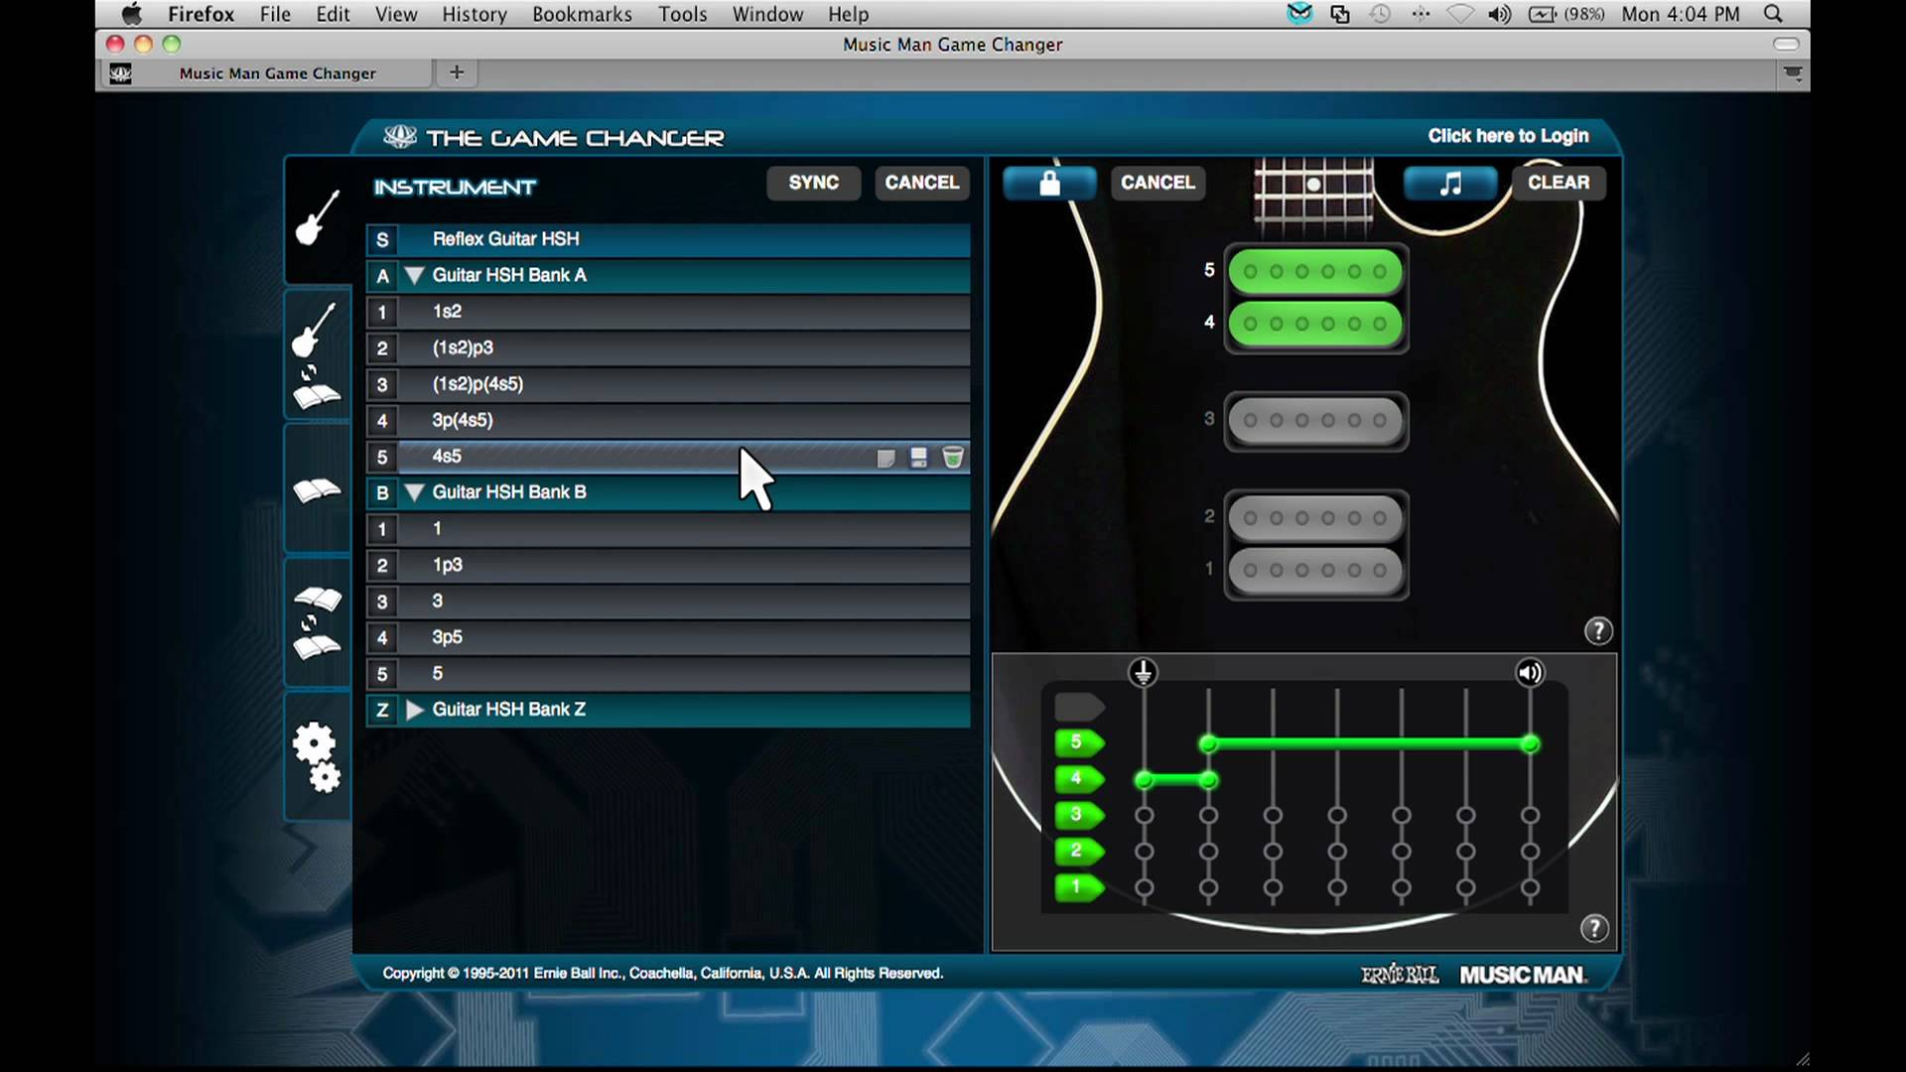
Existant
Ernie Ball / Music man – GAME CHANGER

Slide 5
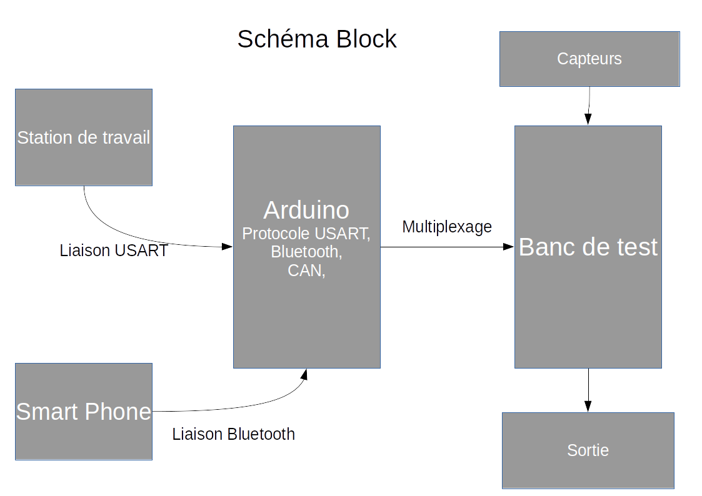
Partie Hardware

Slide 6
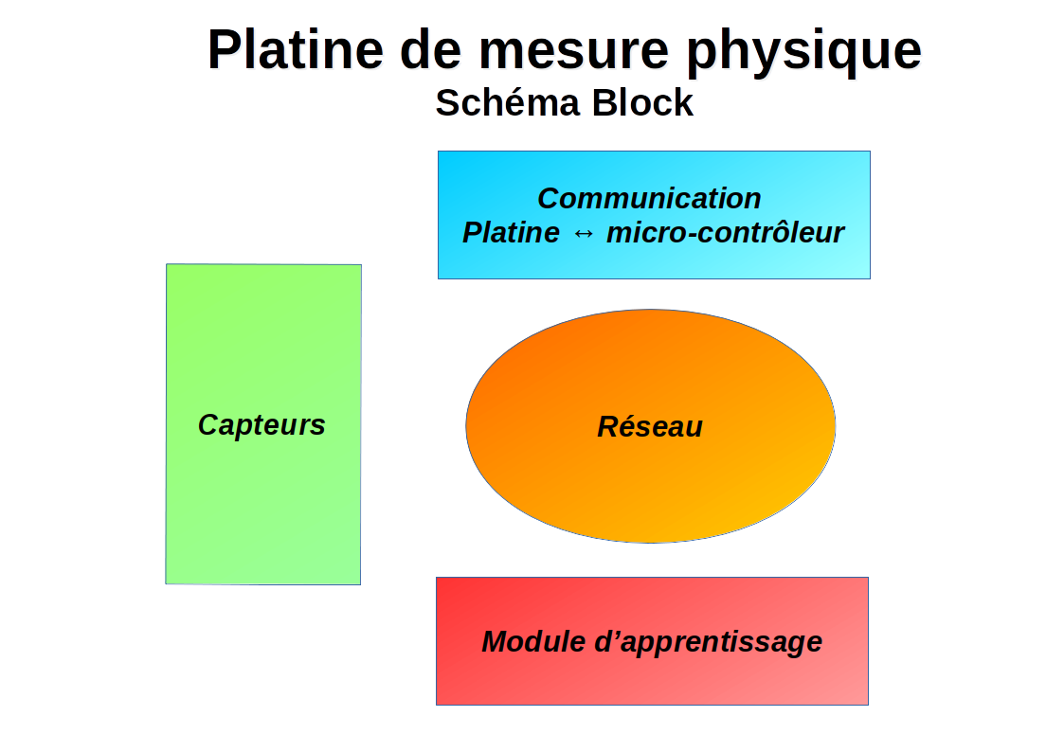
Partie Hardware

Slide 7
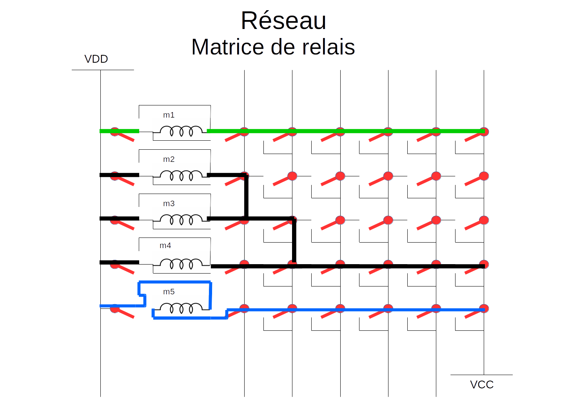
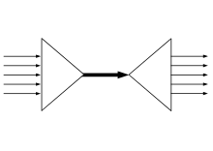
Partie Hardware
Multiplexeur

Slide 8
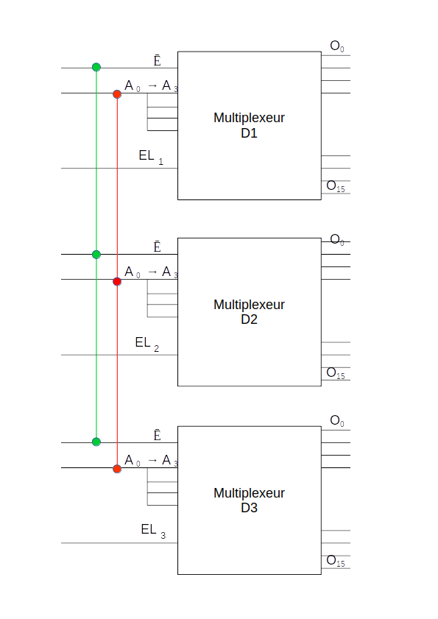
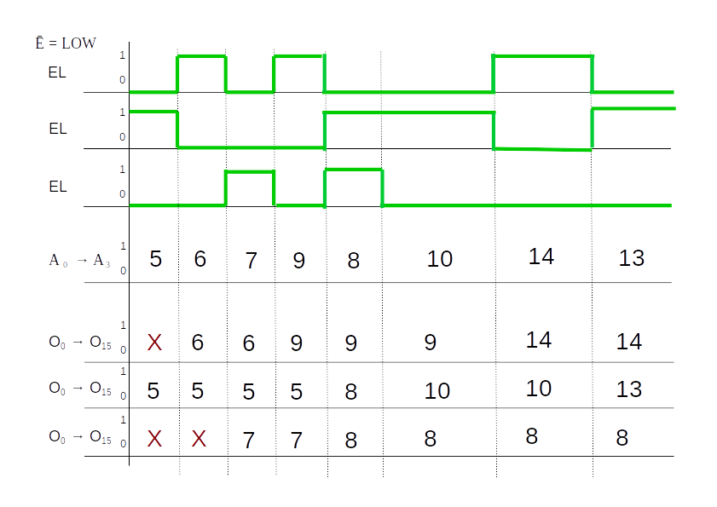
Partie Hardware
Multiplexeur

Slide 9
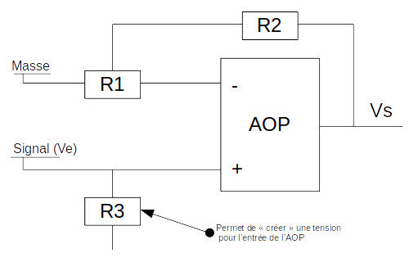
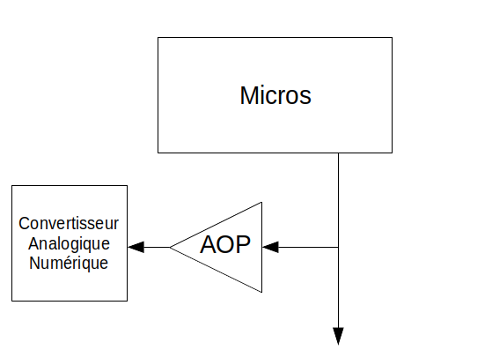
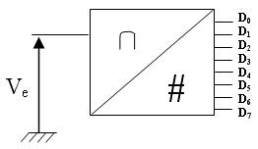
Partie Hardware
Mode d’apprentissage

Slide 10
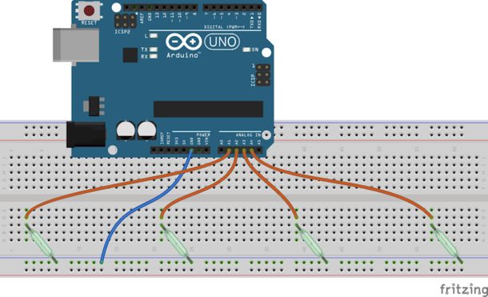
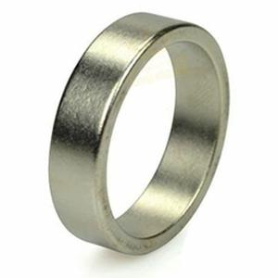
Partie Hardware
Mode d’apprentissage

Slide 11
Partie Software

Slide 12
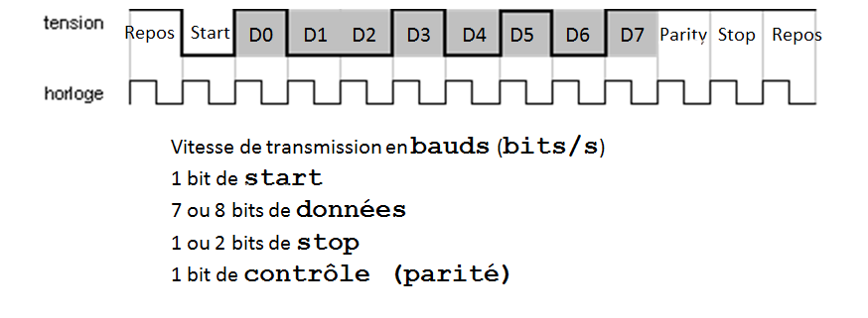
Partie Software
Communication Série - ComUart

Slide 13
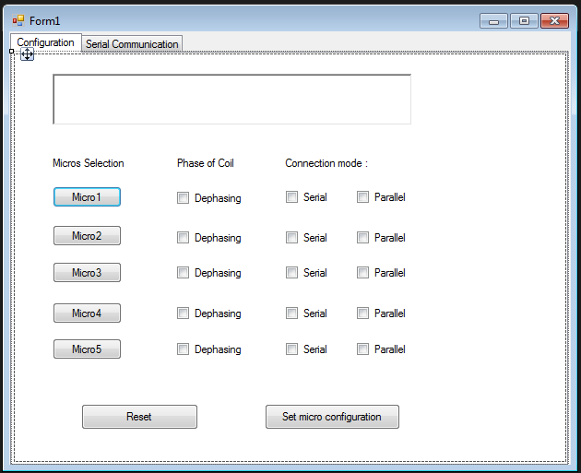
Partie Software
Interface C# - Configuration & Réglage

Slide 14
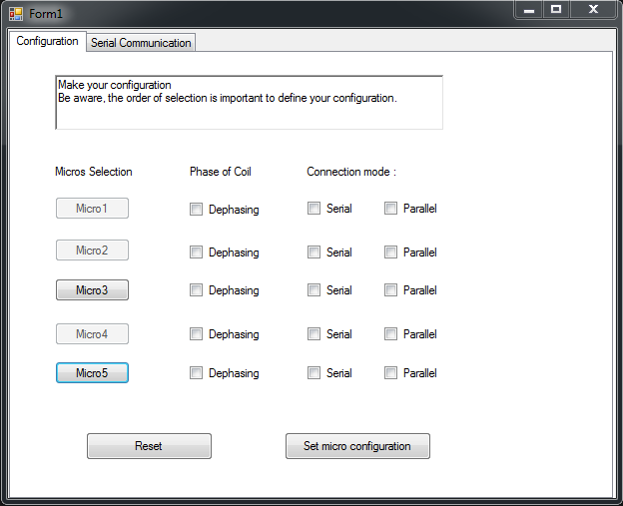
Partie Software
Interface C# - Configuration & Réglage

Slide 15
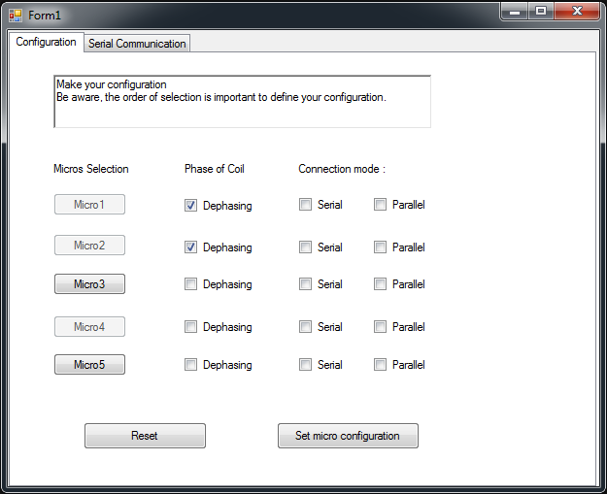
Partie Software
Interface C# - Configuration & Réglage

Slide 16
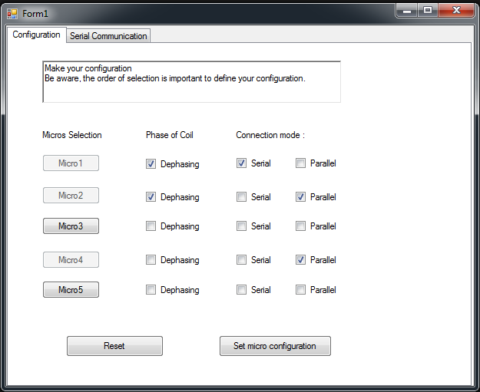
Partie Software
Interface C# - Configuration & Réglage

Slide 17
Partie Software
Interface C# - Liaison Série

Slide 18


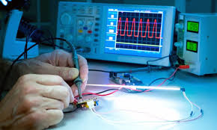
Conclusion

Slide 19
Merci de votre attention
TX52 : Projet de Recherche
Développement d’un banc de test intelligent connecté
Professeur encadrant : Franck GECHTER
Elève : Pierre ROMET
Département Informatique

